Slide 1
The Realization of 2D Reconstruction of Axial Computed Tomography
轴向CT二维平面重建的算法实现
2021.4.19

Slide 2
基于Python 3.X
包含库：
Numpy
Scipy
PIL
Phantominator
Numba
Math

Slide 3
Filter Back Projection
测量每个视角θ的投影p(t, θ)
对投影p(t, θ)补0，得到p′(t, θ)
傅立叶变换，得到P′(ω, θ)
乘以斜坡滤波器H′(ω)，得到G(ω, θ)
傅立叶逆变换，得到滤波投影g(t, θ)。
反投影g(t, θ)，并加入图像f(x, y)。
循环结束？

Slide 4
采用Phantominator库提供的Shepp-Logan体膜

Slide 5
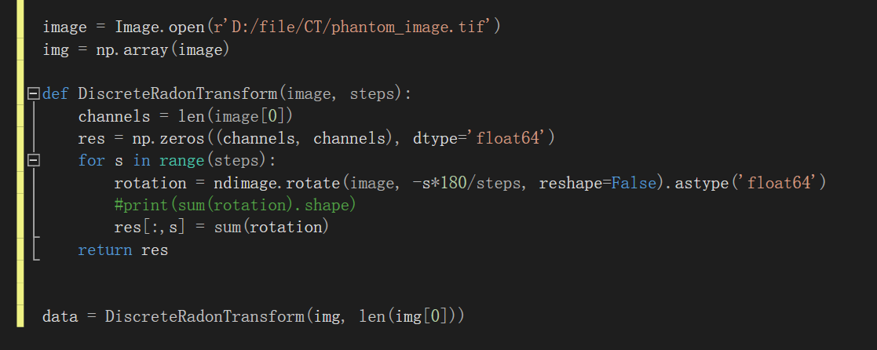
Part Ⅰ:提取投影数据（模拟CT投影过程）
#512次旋转，对每一个轴方向做sum（）

Slide 6
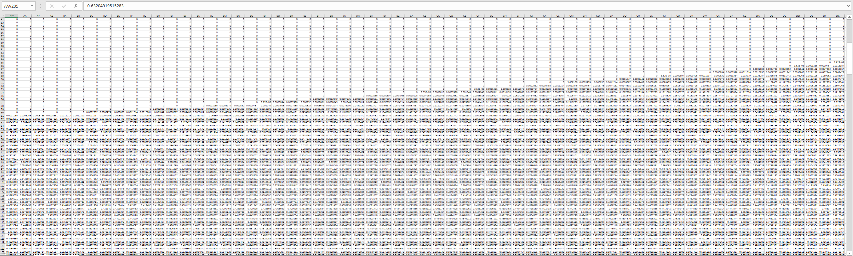
Channel = 512 Length = 512 Float64

Slide 7
测量每个视角θ的投影p(t, θ)
①
对投影p(t, θ)补0，得到p′(t, θ)
②
傅立叶变换，得到P′(ω, θ)
乘以斜坡滤波器H′(ω)，得到G(ω, θ)
③
傅立叶逆变换，得到滤波投影g(t, θ)
④
反投影g(t, θ)，并加入图像f(x, y)
⑤
循环结束？

Slide 8
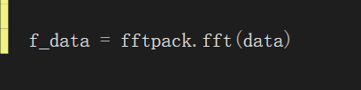
傅立叶变换，得到P′(ω, θ)
Part Ⅱ
对每一个channel中的数据分别进行一维FFT
Data为512*512的投影数据p′(t, θ)
f_data为它的频域表示P′(ω, θ)

Slide 9
乘以斜坡滤波器H′(ω)，得到G(ω, θ)
Part Ⅲ
1）构造滤波器
直接反投影法引起的星型伪影主要是由于反投影到图像中的低频成分幅值太大，而有不具备分辨物体位置的能力。所以我们要用一个斜坡函数把低频成分过滤掉。同时我们考虑到用矩形窗会造成Gibbs现象，所以必须对滤波器稍作平滑处理

Slide 10
直接反投影

Slide 11
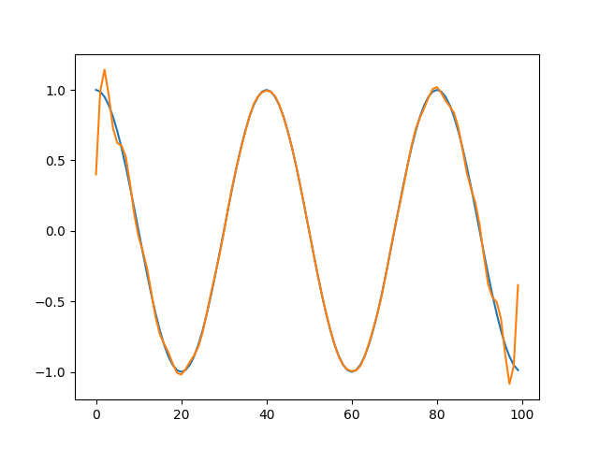
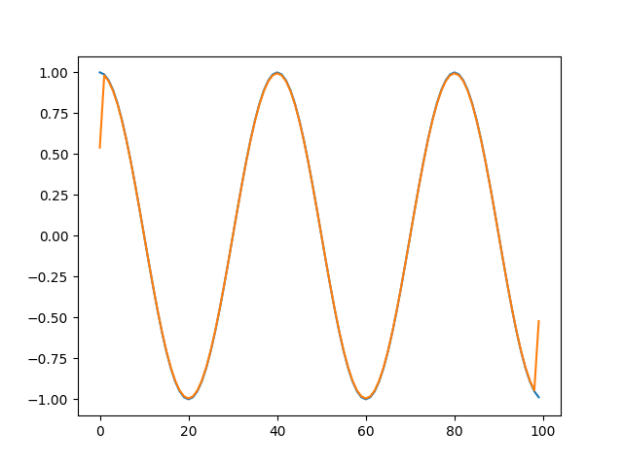
Gibbs现象
矩形滤波器
Hamming窗滤波器

Slide 12
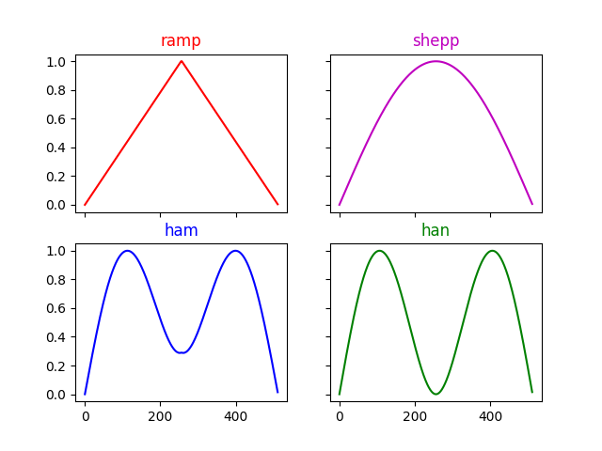
高增益
效果最好
低增益
低频
高频
低频

Slide 13
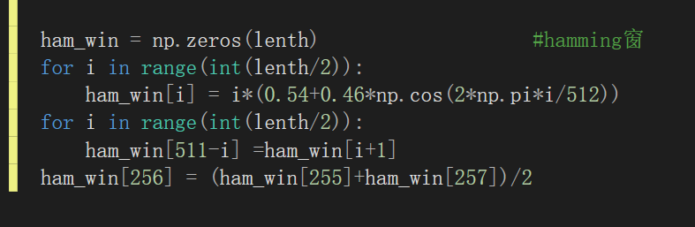
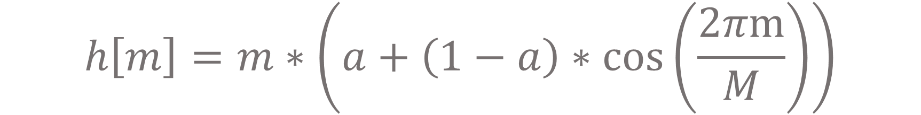
$$h\left[m\right]=m∗\left(a+\left(1−a\right)∗\cos\left(\frac{2πm}{M}\right)\right)$$
a = 0.5 ---------- Hanning窗
a = 0.54 ---------- Hamming窗

Slide 14
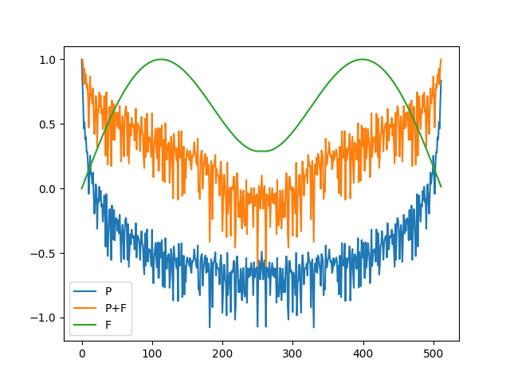
1） 应用滤波器
对于每一个channel的P′(ω, θ)，乘上滤波器
低频
高频
低频

Slide 15
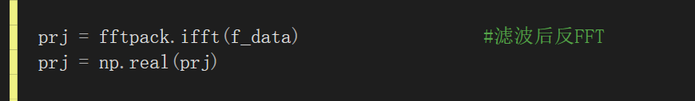
傅立叶逆变换，得到滤波投影g(t, θ)
Part Ⅳ
对每一个channel中的频域数据分别进行一维逆FFT
prj就是我们要用来进行反投影的数据g(t, θ)

Slide 16
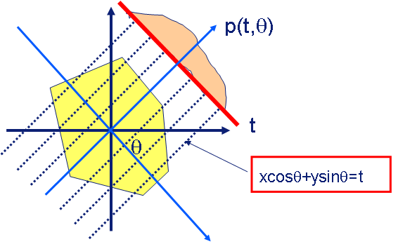
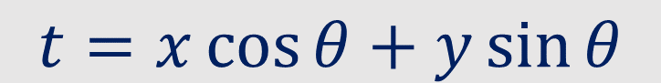
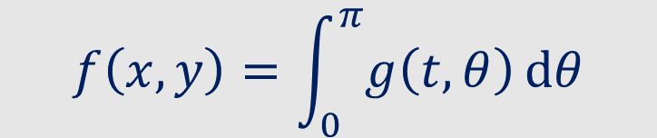
反投影g(t, θ)，并加入图像f(x, y)
Part Ⅴ
$$f\left(x,y\right)=\int_{0}^{π}{g\left(t,θ\right)ⅆθ}$$
$$t=x\cos{θ}+y\sin{θ}$$

Slide 17
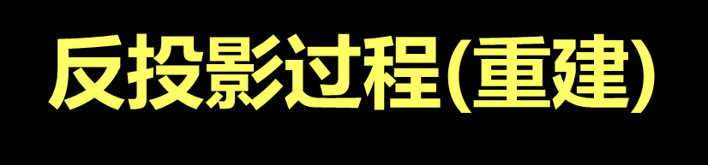

Slide 18
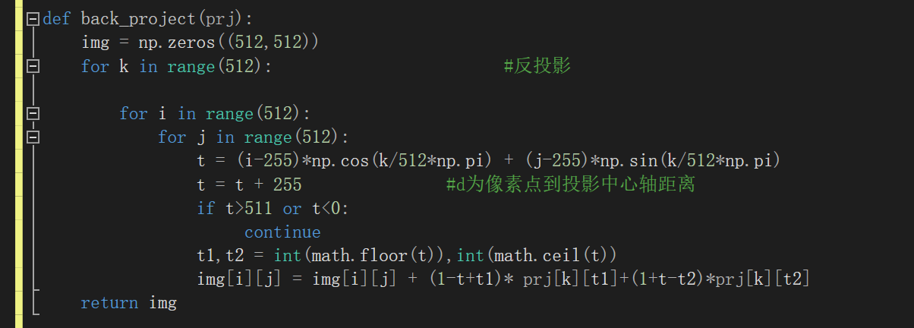
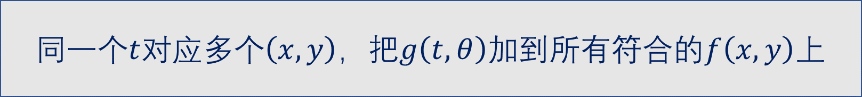
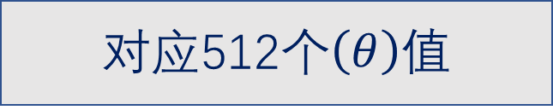
对应512个$\left(θ\right)值$
同一个$t$对应多个$\left(x,y\right)$，把$g\left(t,θ\right)$加到所有符合的$f\left(x,y\right)$上

Slide 19
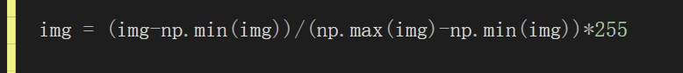
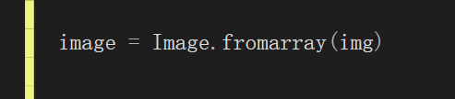
把灰度标定到0~255
使用PIL库的fromarray函数转化为图片

Slide 20
原图 重建图

Slide 21
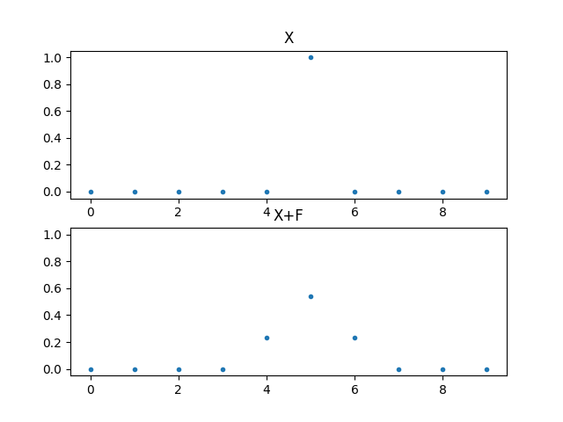
原始数据
频域加窗后

Slide 22
存在一个圆形伪影，此伪影即为Wrap-Around伪影

Slide 23
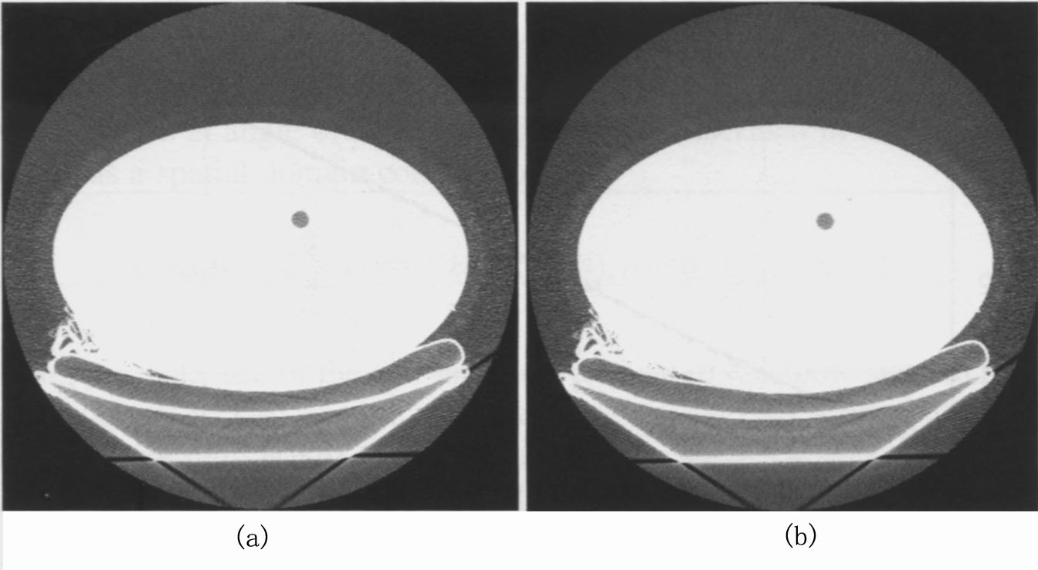
需要进行补零操作
Wrap –around效应，混叠伪影

Slide 24
未补零
补零后

Slide 25
Hamming
Hanning
Shepp-Logan

Slide 26
高增益
效果最好
低增益
低频
高频
低频

Slide 27
Hamming Ramp

Slide 28
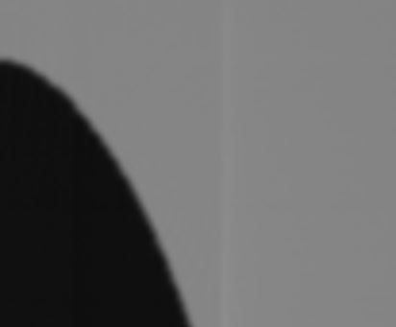
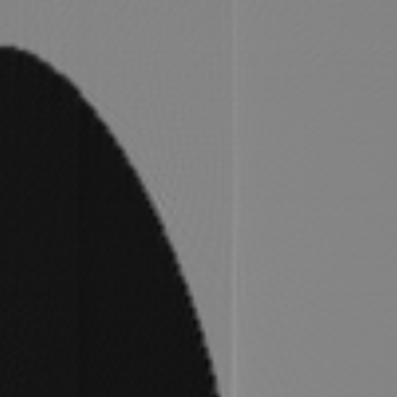
Hamming Ramp

Slide 31
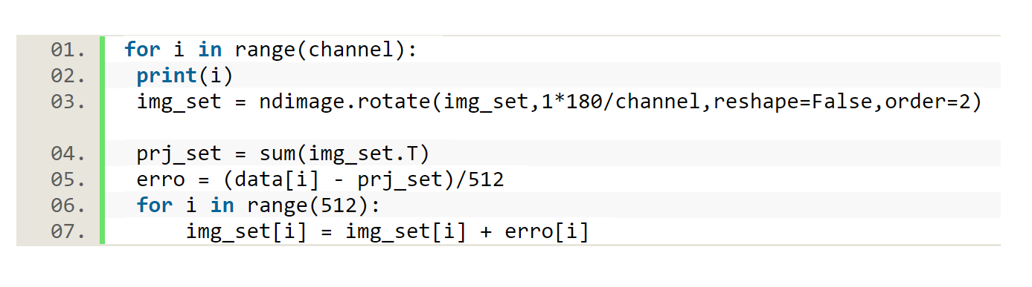
Iterative Reconstruction

Slide 32
原图 迭代法

Slide 33
FBP法 迭代法

